Slide 1
Инновационный
территориальный кластер
«Зеленоград»
Зеленоградский административный округ
г. Москвы
2012 г.
Организация-координатор – ОЭЗ «Зеленоград» (Филиал ОАО «ОЭЗ» в г. Москве)
Москва, Зеленоград, Савёлкинский проезд, 4, тел: +7 (495) 739-64-02, факс: +7 (495) 739-64-03
www.oez-zel.com, info@oez-zel.com

Slide 2
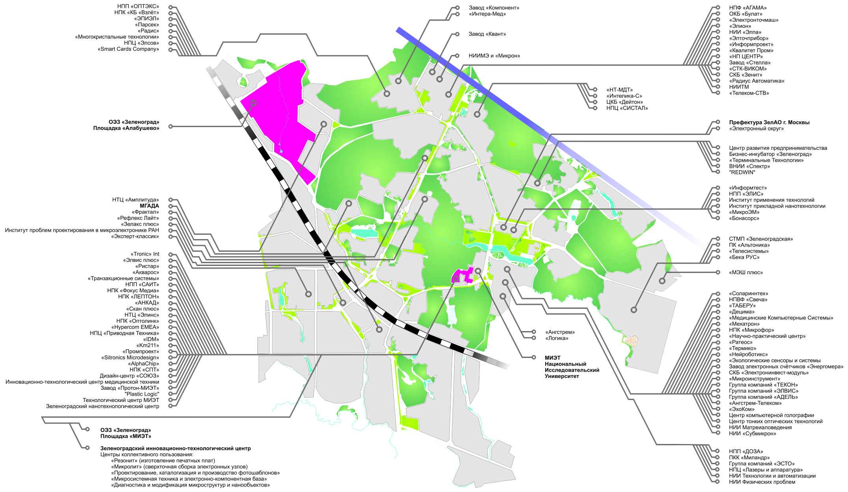
Инновационный территориальный кластер «Зеленоград»
Специализация участников кластера:
Микро- и наноэлектроника (электронная компонентная база)
Электронные приборы и аппаратура
Комплексные технические IT-системы на базе электронных приборов и аппаратуры
Количество участников
кластера - 150

Slide 3
Ключевые участники кластера
Бизнес:
Ядро кластера – около 20 компаний, в т.ч. ОАО «НИИМЭ и Микрон», группа компаний «Ангстрем», Группа компаний «Зеленоградский ИТЦ», ЗАО «Зеленоградский нанотехнологический центр», Группа компаний «Элвис», ОАО «ЗАВОД «КОМПОНЕНТ», ЗАО «Пластик лоджик», ЗАО «НТЦ Элинс», ОАО «НТ МДТ»
Образование:
инженерное образование: НИУ МИЭТ (Московский институт электронной техники) - ведущий ВУЗ России по микроэлектронике, 8-ое место в рейтинге технических ВУЗов России по объему коммерциализации разработок
бизнес-образование: МГАДА (Московская государственная академия делового администрирования), ИМБО (институт международного бизнес-образования)
Наука:
Государственный научный центр НПК «Технологический центр», НИИФП, ВНИИФТРИ, НИИТМ, НИИМВ, ИППМ РАН
Инфраструктура:
ОЭЗ «Зеленоград», Зеленоградский инновационно-технологический центр (ЗИТЦ), Зеленоградский нанотехнологический центр (ЗНТЦ), технопарк «Зеленоград», специализированная территория малого предпринимательства, бизнес-инкубатор и Центр развития предпринимательства.
Власть:
Правительство Москвы (Департамент науки, промышленной политики и предпринимательства), Префектура ЗелАО г. Москвы
СМИ:
Городской интернет-портал “Zelenograd.ru”

Slide 4
Ключевые параметры кластера
Зеленоград
Географическая локализация - Зеленоград (ЗелАО г. Москвы)
Территория - 3720 га
Население - 221,7 тыс. чел.
Трудоспособное население с высшим образованием - 44%
Кластер
Количество участников кластера - 150
Совокупная выручка участников кластера (2011) - 24,7 млрд. руб.
Доля экспорта участников кластера (2011) - 28%
Доля малых и средних компаний в экономике кластера - 21%
Удельный вес инновационной продукции и услуг - 84%
Затраты на исследования и разработки (2011) - 4,9 млрд. руб.
Объем инвестиций на период до 2017 г. - 153 млрд. руб.

Slide 5
Уровни специализации участников кластера
Комплексные технические АйТи-системы на базе электронных приборов и аппаратов
Анкад,
Ангстрем
Телеком,
Элвис,
Скан Плюс,
ФокусМедиа,
Зеленоградский ИТЦ
ИТ - системы
Периферийные локальные
подсистемы
Завод КОМПОНЕНТ, Завод Протон-МИЭТ, Элион, Квант, Зелакс Плюс, Зелакс, Фрактал, Резонит, Микролит
Электронные приборы и аппаратура
Радиоаппаратура и приборы
Электронные блоки
Электронные узлы
Электронная компонентная база
Микро- и наноэлектроника
(электронная компонентная база)
Микросборки
Нано- и микросистемная техника
НИИМЭ и МИКРОН, Ангстрем,
Технологический центр МИЭТ, Практик НЦ,
ЭКСИС, НИИ ФП , НИИ МВ, Зеленоградский нанотехнологический центр, ЭПИЭЛ, Амекс
Интеллектуальные сенсоры
Электронная компонентная база
Нанотехнологии в микроэлектронике

Slide 6
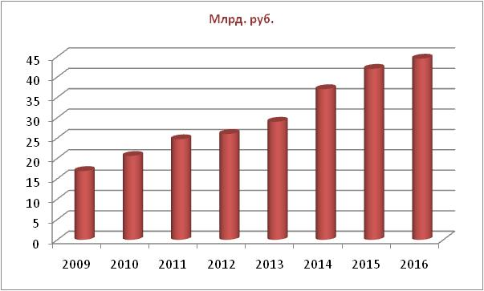
Структура реализации продукции кластера
Совокупный объем реализации (2011) 24,7 млрд. руб.
Основные группы выпускаемой продукции
Динамика продаж (производства)
Электронные приборы и аппаратура
Прогноз

Slide 7
Рыночные позиции продукции кластера
Зарубежные рынки, млрд. руб.
Внутренний рынок, млрд. руб.
0,01%
0,32%
28%
47%
Доля экспорта
Структура потребителей (внутренний рынок)

Slide 8
Наличие компетенций
Сеть дизайн-центров, реализуется более 60 % дизайн-проектов России
Задействовано более 200 высококлассных проектировщиков
Нормы проектирования 45 нм (мировой уровень)
Федеральный центр проектирования и изготовления фотошаблонов
Нормы проектировния и изготовления 180 нм
Национальный исследовательский университет МИЭТ
Освоено производство ЭКБ с технологическими нормами 90 нм
Осваиваются технологии изготовления микро- и наносистемной техники
Технология изготовления электронных узлов соответствует мировому уровню
Сквозной цикл подготовки кадров, проектирования и изготовления продукции
Проектирование интегральных микросхем, микро- и наносистем
Проектирование и изготовление фотошаблонов
Изготовление интегральных микросхем, микро- и наносистем
Проектирование и изготовление печатных плат
Проектирование, моделирование, изготовление и испытание приборов и радиоэлектронной аппаратуры
Партнеры

Slide 9
Органы управления кластером
Совет кластера
(около 40 человек)
Центр координации
развития кластера
(ОЭЗ «Зеленоград»)
Партнеры кластера
(институты развития, эксперты и компании-партнеры кластера)
Бизнес
ВУЗы
НИИ
Власть
Инфраструктурные организации
СМИ
граница кластера
Участники кластера

Slide 10
Совет кластера
Компетенция:
утверждение стратегических решений по развитию кластера, в т.ч. утверждение и корректировка Программы развития кластера;
обсуждение ключевых вопросов развития кластера;
прием/исключение участников кластера.
2. Представительство:
в Совете кластера представлены все группы интересантов:
Бизнес,
ВУЗы,
НИИ,
Власть,
Инфраструктурные организации,
СМИ
Партнеры кластера (институты развития, эксперты и компании-партнеры кластера)
Не менее 50% Совета кластера – представители успешных бизнес-компаний Зеленограда.
3. Без образования юридического лица.
4. Голосование:
нет привилегированных голосов;
1 участник = 1 голос;
кворум – 50% членов Совета;
принятие решений на очном голосовании простым большинством от числа присутствующих.
5. Любой участник может предложить вопрос для обсуждения.
6. Совет кластера собирается по мере необходимости, но не реже 1 раза в год. Совет может собираться по инициативе ЦКРК (Центра координации развития кластера) или по требованию не менее 5 членов Совета.

Slide 11
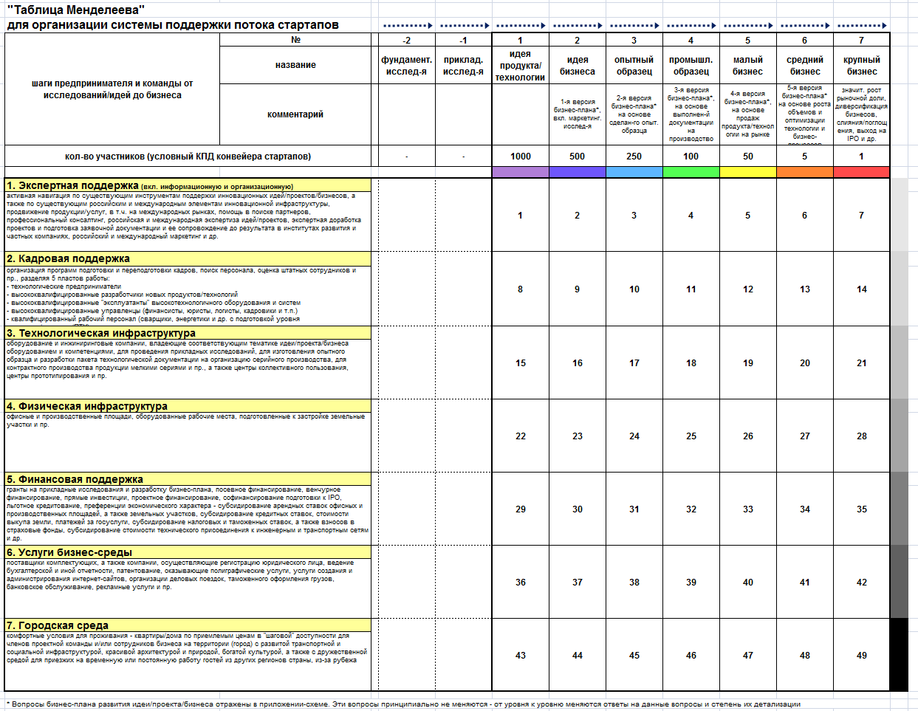

Slide 12
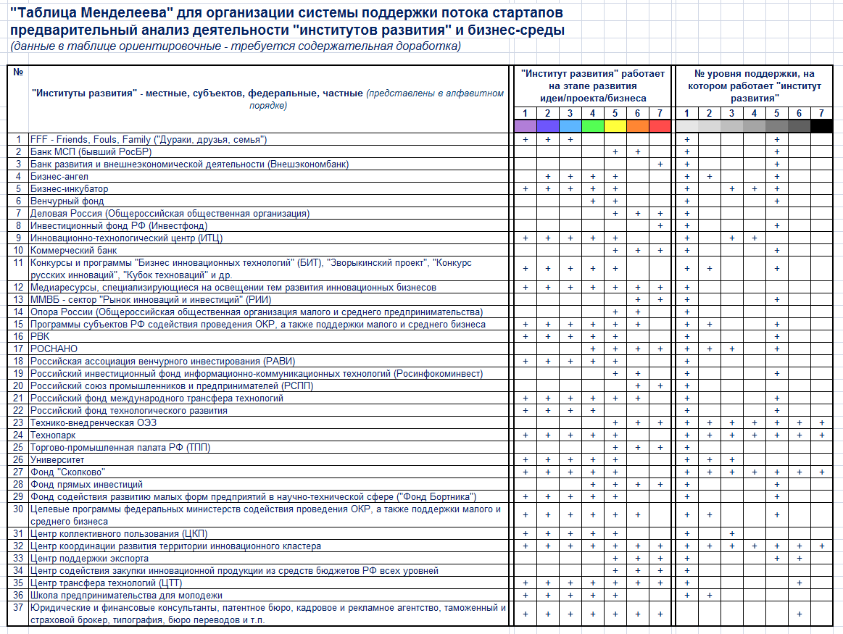

Slide 13
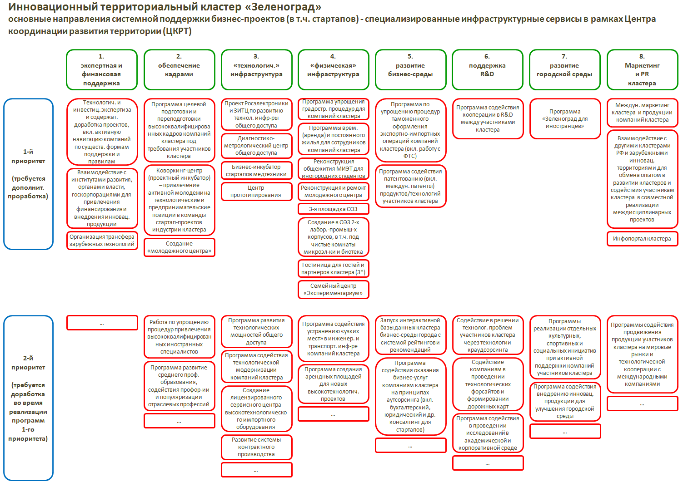

Slide 14
Организация работы сотрудников ЦКРК с компаниями-участниками кластера по разработке и реализации проектов развития кластера
Центр координации развития кластера (ЦКРК)
граница кластера
Направление 1
Направление 2
Направление 3
Направление 4
Направление 5
Направление 6
Направление 7
Направление 8
рабочая группа №1
с руководителями и специалистами компаний-участников кластера,
а также с экспертами и коллегами из др. кластеров и компаний-партнеров кластера (вкл. институты развития)

Slide 15
Центр координации развития кластера (ОЭЗ «Зеленоград») – «исполнительная дирекция» кластера
Сотрудники ЦКРК организуют работу Центра по предметным направлениям в рамках ПРЕДМЕТНЫХ РАБОЧИХ ГРУПП, организуя работу руководителей и сотрудников компаний-кластера, а также экспертов из компаний-партнеров и других кластеров.
Задачи рабочих групп по каждому предметному направлению:
Сбор и аналитика проблем по направлению.
Сбор и аналитика возможностей по направлению.
Генерация идей для решения проблем или реализации возможностей.
Проработка идей до стадии проекта (исполнители, бюджет, юридическая схема, план работы, KPI исполнителей и т.п.)
Подготовка проработанных проектов к утверждению на Совете кластера (включая обсуждение и согласование проекта с внешними экспертами).
Запуск (инициация) проекта.
Мониторинг, координация и поддержка проекта, находящихся на реализации или самостоятельная реализация проекта.
Корректировка проекта, в т.ч. инициация корректировки проекта Советом кластера.
Приемка результатов проекта.
А также:
Анализ ограничений и возможностей в федеральных и региональных «правилах работы» (вкл. законодательство), формулирование предложений по внесению изменений и содействие органам
Анализ российской и мировой практики по решению проблем по данному направлению
Организационная работа:
организация очной и удаленной работы групп (в том числе в рамках специальных экспертных сессий кластера);
ведение раздела инфопортала по своему направлению;
организация и участие в совещаниях, встречах, поездках, мероприятиях по своему направлению.

Slide 16
Проекты программы развития кластера
Общим Собранием участников кластера утверждено правило:
в качестве проектов кластера принимаются только проекты,
которые будут способствовать развитию 10 и более участников кластера
1. ОАО «Зеленоградский инновационно-технологический центр
Создание инженерной инфраструктуры общего доступа для организации участниками кластера производств по освоению базовых нано- и микроэлектронных технологий.
2. ОАО «Зеленоградский нанотехнологический центр»
Создание специализированного диагностико-метрологического центра общего доступа для оказания услуг по исследованиям, диагностике, измерениям ЭКБ в том числе в нанометровом диапазоне.
3. ОАО «Завод Протон-МИЭТ»
Организация Зеленоградского открытого Центра прототипирования инновационной продукции.
4. ЦВТ «ХимРар», Филиал ОАО «ОЭЗ» в г. Москве, Helix Ventures (США), Triple Ring Technologies (США)
Создание бизнес инкубатора старт-апов медицинской техники- инфраструктурной компании, предоставляющей услуги по бизнес-планированию, разработке прототипов и пилотных партий медицинской техники, экспертизе и коммерциализации медицинских изделий.
5. Национальный исследовательский университет МИЭТ
Развитие системы адресной подготовки кадров под требования участников кластера.
6. Национальный исследовательский университет МИЭТ
Создание специализированной инфраструктуры открытого общегородского Молодёжного инновационно-внедренческого центра.
7. Национальный исследовательский университет МИЭТ
Реконструкция и ремонт общежития МИЭТ для создания дополнительно имеющемуся фонду 300 мест для размещения иногородних студентов, магистрантов, аспирантов и докторантов.
8. ОЭЗ «Зеленоград»
Создание Центра координации развития территории (исполнительная дирекция кластера) и реализация проектов мягкой инфраструктуры кластера .

Slide 17
результаты деятельности кластера на 2016 год
Увеличение доли «гражданского» сектора в общем объеме ВРП Зеленограда с 30% до 50%.
Устойчивый рост ВРП «гражданского» сектора от 30% в год.
Увеличение в 1,5 раза доли экспорта в «гражданском» секторе экономики Зеленограда.
Создание инвестиционно привлекательной бизнес-среды.
Организация ежегодного международного форума и выставки в Зеленограде по ключевым технологиям кластера.
Через 4 года – запуск 50-ти высокотехнологичных стартапов в год.
Появление бренда Made in Zelenograd.

